Slide 1
Диагностика работы правоохранительных органов по охране общественного порядка и перспективы создания муниципальной милиции в России
В. Волков, А. Дмитриева, К. Титаев, Е. Ходжаева, И.Четверикова, М. Шклярук
Руководитель проекта: В. Волков
16.11.2015

Slide 2
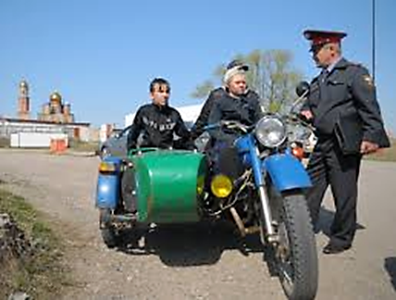
Исследование повседневной работы подразделений МВД по охране общественного порядка
Два региона РФ, ГУ МВД по регионам, городские, районные, в т.ч. сельские, ОВД
Изучение работы служб по охране порядка («униформированной» полиции): УУП, ПДН, ДЧ, ППС, ИАЗ, ЛРР, ОВО
Методы исследования и источники данных:
Наблюдение за повседневной работой сотрудников: обход вместе с участковым, нахождение в патрульном экипаже ППС, присутствие на разводе, и т.д. 130 человеко-часов наблюдений
Экспертные интервью и неформальные беседы с сотрудниками и руководителями подразделений (98)
Анализ ведомственных документов и отчетности
Анализ архивных документов
Совместная работа социологов,
экономистов, юристов, в т.ч. с опытом
работы в правоохранительных органах

Slide 3
Логика работы
Рекомендации по организационным изменениям. Варианты создания муниципальной милиции
Обобщение проблем и анализ
порождающих причин
Зарубежный опыт
реформ полиции
Опыт экспериментов по созданию
муниципальной милиции в РФ
Диагностика проблем в
работе подразделений
Наблюдения и
интервью в регионах.

Slide 4
Диагностика основных проблем в работе служб по охране общественного порядка
Непрофильные функции
Перегруженность отчетностью и бумажной работой
Избыточное число проверок
Кадровый дефицит
Негативное влияние системы оценки
Участковые вынуждены делать проверки сообщений и готовить отказные постановления (5 млн. в год), работать в СОГ и на масс. мероприятиях
На написание отчетов, протоколов, рапортов, постановлений уходит до половины времени работы участкового. Электронные шаблоны отсутствуют, уровень информатизации крайне низкий
Дежурная часть, например, проверяется 4-5 раз в день представителями разных уровней управления. При проверке первичных подразделений проверяется, в основном, правильность ведения документации
Число «палок» снижено с 72 до 24. Но есть региональные системы оценок. Это по-прежнему заставляет полицию работать на отчетность. Например, админ. протоколы как задача для ППС в конце месяца
Должности участковых заполнены на 50-60% из-за искусственных барьеров и низкой привлекательности работы. Один участковый работает за двоих, а половину времени тратит на отчетность для начальства и бумажную фиксацию сделанного

Slide 5
Системный характер и происхождение проблем
Избыточная централизация
Рост аппарата контроля – штабов, управлений
Отчетность по вертикали, огромный бумагооборот
Запредельные издержки контроля
Ориентация на процесс, а не на результат
Дефицит обратной связи, отсутствие подотчетности гражданам

Slide 6
Решение проблем: разумная децентрализация функции охраны порядка, создание муниципальной милиции
Учет предыдущего опыта создания муниципальной милиции
Наличие нескольких вариантов децентрализации и создания муниципальной милиции (в зависимости от местных условий)
Принцип востребованности «снизу»: готовность и активность муниципалитетов
Передача муниципалитетам дополнительных ресурсов
Внедрение новых информационных технологий

Slide 7
Опыт децентрализации милиции 1990-2000
Муниципальная милиция в Москве (1991-1996)
Эксперимент по созданию муниципальной милиции (1996-2000) в девяти регионах страны
■ Весь регион
■ Отдельные населенные пункты

Slide 8
Выводы из экспериментов
Учет факторов региональной политики
Обеспечение экономических условий, передача финансирования заинтересованным муниципалитетам
Разработка устойчивой и непротиворечивой правовой базы
Реформирование, цель которого децентрализация МВД, должно быть произведено НЕ под руководством МВД, иначе:
- не происходит реальной децентрализации
- создается конкуренция и дублирование функций внутри МВД
- использование единых систем отчетности и оценки для подразделений муниципальной милиции, что противоречит идее децентрализации
- не поддерживаются локальные инициативы

Slide 9
Актуальный запрос на децентрализацию полицейских функций
Муниципальная милиция г. Ижевска – пример «слабого» варианта децентрализации: основная функция - инспекция по благоустройству (г. Ижевск)
МБУ «Центр общественной безопасности г. Уфы» - пример среднего варианта децентрализации. Сочетание задач участковых уполномоченных, инспекторов по делам несовершеннолетних, инспекции по благоустройству, подразделения «Безопасный город». Более широкий, чем у полиции, диапазон профилактических задач по работе с населением

Slide 10
Позиции муниципальной власти
Всесторонняя поддержка
желание немедленно создать собственную полицию или переподчинить
критические объекты инфраструктуры (транспорт +опасные производства) обслуживает отдельное федеральное подразделение полиции
Категорический отказ
Нежелание брать на себя дополнительные обязательства даже вместе с финансированием
В числе аргументов: поддержка сохранения централизации
Необходимость поиска промежуточных вариантов
создание формальных координационных механизмов
участие в назначении главы отдела МВД
создание целевого межбюджетного трансферта для местных подразделений полиции, цели расходования которого определяет муниципалитет

Slide 11
Разумная децентрализация полицейской функции
в части охраны общественного порядка
Внутри МВД
Вне МВД
Эксперименты показали бесперспективность
попыток создания мунипальной милиции внутри
Может быть реализована в разных вариантах
Внутренная децентрализация смягчила бы проблемы, но не будет решением

Slide 12
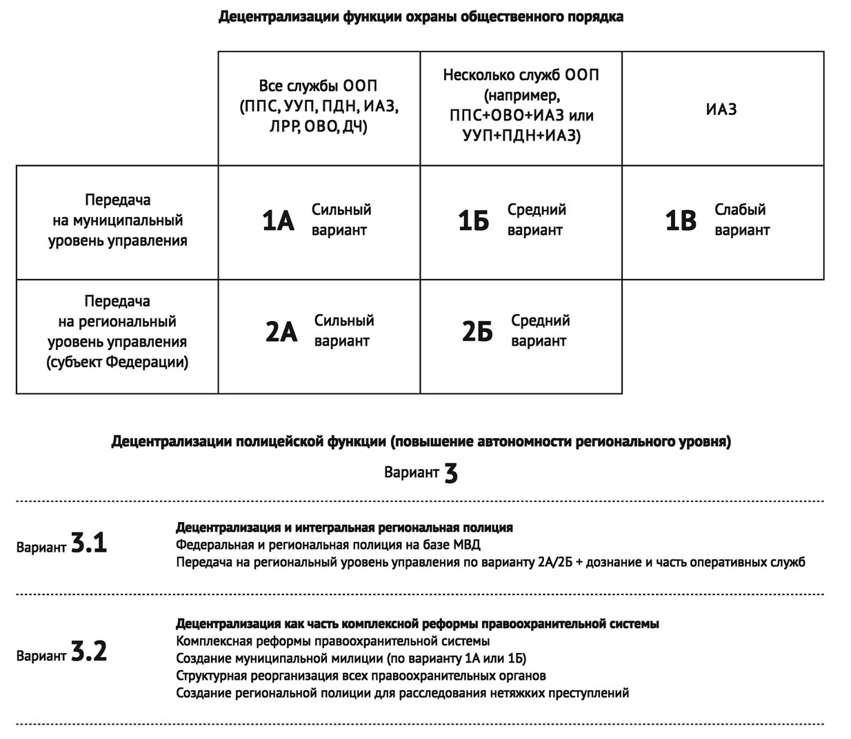
Возможности децентрализации охраны общественного порядка
Муниципальная милиция вне МВД
Варианты децентрализации полицеской функции в целом (включая расследование преступлений)
Комплексная реформа
ИПП, КГИ 2013

Slide 13
Условия для создания муниципальной милиции
Обеспечение устойчивого финансирования (отдельный доклад)
Четкий механизм реализации права муниципального образования по созданию муниципальной милиции.
Информатизация
повседневной работы всех правоохранительных органов: электронный документооборот, доступ к базам данных, горизонтальный обмен информацией
сбора и анализа статистических данных, внедрение алгоритмов анализа данных, ориентированных на выявление потенциальных рисков в работе подразделений/отделов полиции/милиции, в том числе путем совмещения данных с другими информационными массивами (подробнее: Криминальная статистика - через открытость к управляемости, ИПП, КГИ 2015)

Slide 14
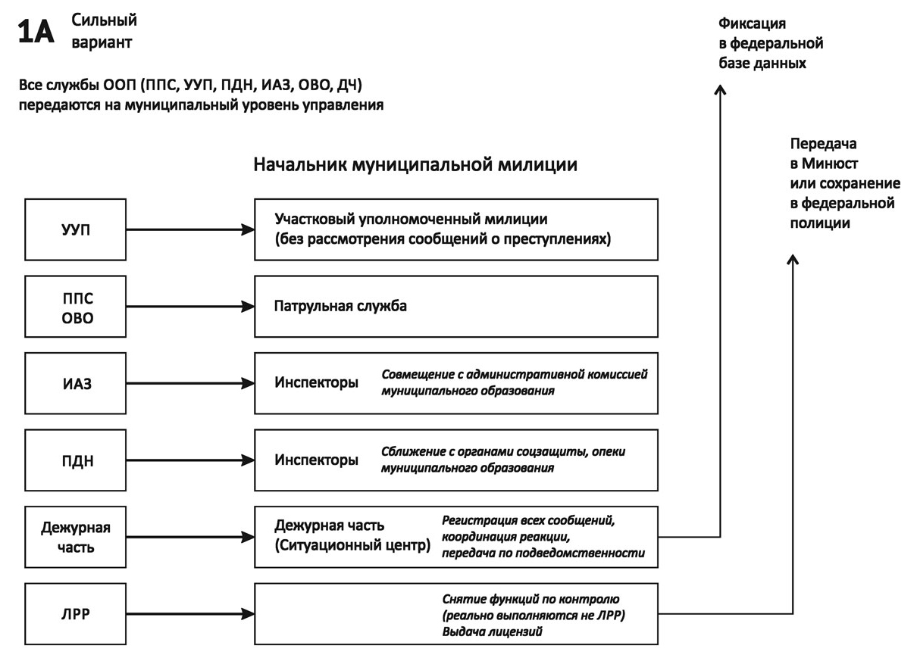
Муниципальная милиция: широкие полномочия

Slide 15
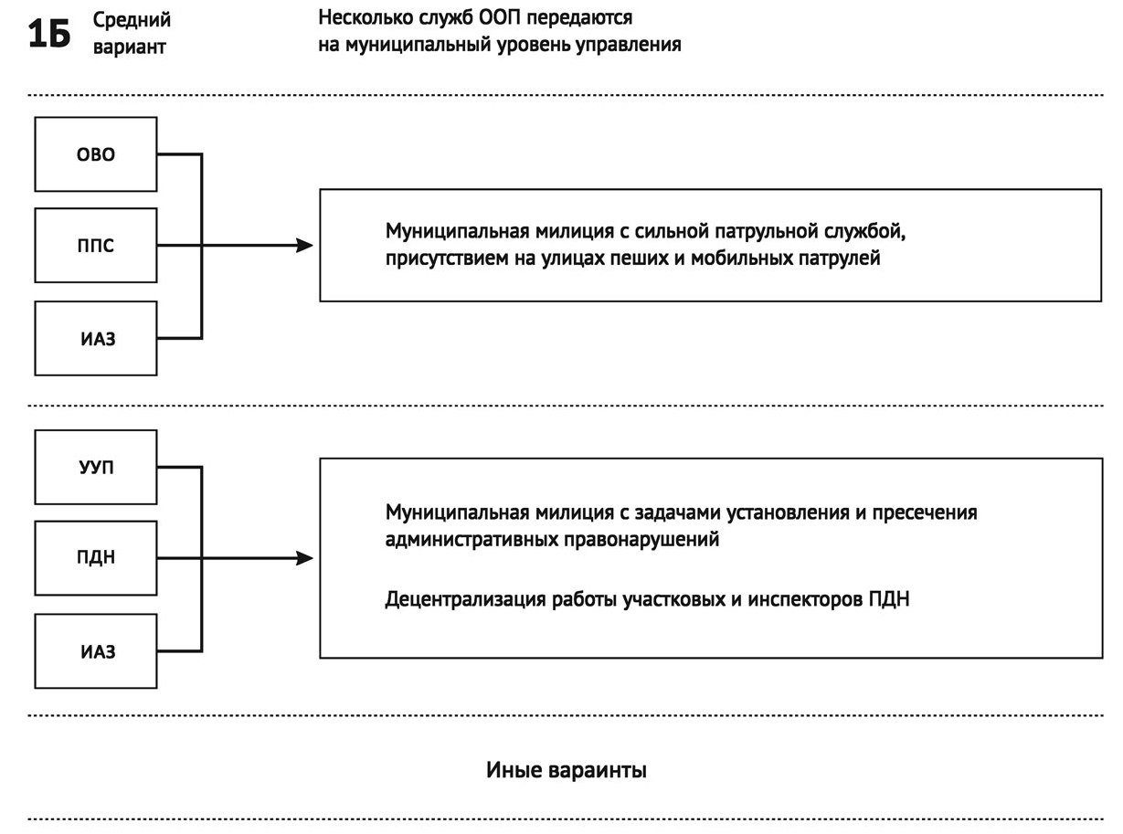
Муниципальная милиция: выбор основной задачи

Slide 16
Муниципальная милиция – слабый вариант
Передача в муниципальное подчинение только подразделений по фиксации административных правонарушений
Прототип вариант уже реализуется в нескольких городах (главный пример – Ижевск)
В ходе обеспечения функций по благоустройству территории и для фиксации и рассмотрения административных правонарушений, отнесенных к их компетенции, создают специальные службы

Slide 17
Муниципальная милиция или региональная полиция?
Альтернативой муниципальной милиции может быть создание децентрализованных управлений региональной полиции с полномочиями охраны общественного порядка
Фактическое возвращение милиции общественной безопасности, подчинено губернатору
Приоритеты подразделений должны определяться губернатором: задача охраны общественного порядка ответственность субъекта федерации
Процедура создания: выбор между «сильным» и «средним» вариантами, описанными выше
Дополнительно: необходимо решить вопросы передачи/непередачи подразделений, связанных с ООП и сосредоточенных на уровне субъекта федерации. Это координационные и контрольные службы, а также, например, централизованные отряды специального назначения (ОМОН)

Slide 18
Смешанные и переходные формы
В малонаселенных субъектах федерации (напр. в Ненецком АО) единственным реальным вариантом децентрализации является создание региональной полиции
В качестве переходного можно рассматривать вариант переподчинения подразделений по охране общественного порядка губернатору до готовности муниципальных образований создать муниципальную милицию
В переходный период возможно одновременное существование полиции, подчиненной губернатору, но не обладающей полномочиями в отдельных муниципалитетах, где ее подразделения были переданы в муниципальное подчинение

Slide 19
Муниципальная милиция – как это может работать?
Снижение потока задач, направляемых «сверху»
Приоритеты работы участкового:
Создание позитивных контактов со всем местным населением
Знание своего участка ценнее показателей процесса работы
Работа с обращениями граждан, не связанными с преступлениями

Slide 20
Риски создания муниципальной милиции
Ориентация местной власти на краткосрочные выгоды
Стремление наполнить бюджет через штрафы: конфликты с населением
Попытки сократить милицию, деньги направить на иные нужды
Криминализация муниципальной милиции. Меры по его снижению:
Ограниченность полномочий
Наличие федеральной полиции

Slide 21
Как создавать муниципальную милицию
I этап. Принятие решения о модели муниципальной/региональной милиции/полиции
II этап. Техническая реализация выбранной модели в экспериментах
III этап. Внедрение муниципальной милиции в РФ

Slide 22
Итог I этапа: выбор принципиальной модели муниципальной милиции
Децентрализация до муниципального уровня или уровня субъекта федерации
Итог: муниципальная милиция или региональная полиция
Децентрализация только функций охраны общественного порядка или также функции уголовного преследования по части преступлений
Итог: определение сферы работы будущей полиции/милиции
Выделение подразделений МВД и их передача муниципальной милиции или создание параллельной структуры, перенимающей часть полномочий МВД.
Итог: определение принципа создания муниципальной милиции
Формирование уточненной компетенции, сферы ответственности и полномочий.
Итог: определение подробной сферы ответственности, в зависимости от п. 3: формирование перечня подразделений МВД, переходящих в структуру муниципальной милиции
Принятие решение о системе контроля: выборность главы муниципальной милиции, назначение органами местного самоуправления, внедрение системы «нескольких ключей»
Итог: определение системы контроля и снижение известных рисков муниципальной милиции

Slide 23
Дополнительные слайды

Slide 24
Муниципальная милиция и раскрытие преступлений
Условия работы:
Узнаваемыемые места дислокации муниципальной милиции: участковые пункты, на которых базируется несколько участковых
Достижение реального комплекта участковых и размеров участков
Повышение дискреции участкового при рассмотрении обращений граждан
Усиления возможностей граждан по инициированию подробной проверки в случае несогласия с решением
Проблема «раскрытия» преступлений
Участковые сейчас важное звено раскрытия преступлений. Итог: все остальные обязанности участкового вынужденно отодвигаются на второй план
Решение: расширении штата работающих «на земле» оперативных работников и дознавателей, которое станет возможным, если сократить управленческие и координационные структуры
Оперативные уполномоченные, работающие по таким же административным участкам (но не ограниченные в полномочиях ими), и дознаватели/следователи, работающие в районном отделе, должны быть теми сотрудниками, которые проверяют сообщения о преступлениях и выносят по ним решения о возбуждении или отказе в возбуждении уголовного дела. Оперативник должен не хуже участкового владеть ситуацией на участке, но с акцентом на криминогенные факторы

Slide 25
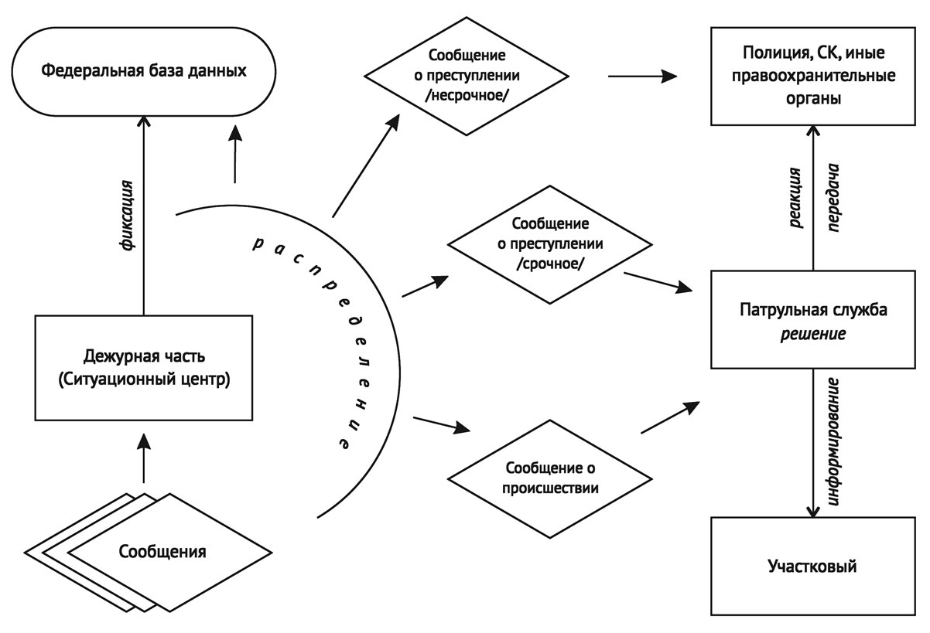
Ключевое звено взаимодействия: работа с сообщениями

